Slide 1

Audiência Pública
Monitoramento
Previne Brasil
Secretaria Municipal de Saúde

Slide 2

Cadastros
População com critérios de ponderação
Maio/2023
Jun/2023
Jul/2023
Ago/2023
31.280
31.438
31.372
31.344

Slide 3
Cadastros
População geral
Maio/2023
Jun/2023
Jul/2023
Ago/2023
58.013
58.188
58.046
58.039

Slide 4
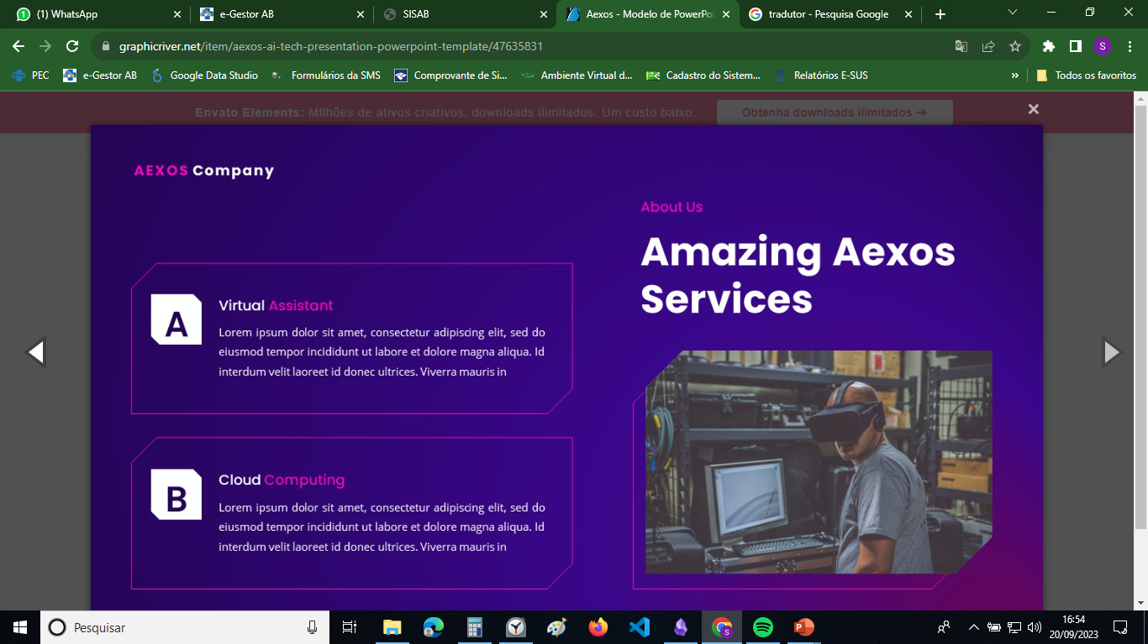


Slide 5

Repasses
Federais da APS
Incentivo financeiro com base no critério populacional
Capitação ponderada
Pagamento por desempenho
Incentivo de ações estratégicas
Agentes comunitários de saúde
Informatização

Slide 6
Pagamento
Desempenho
Maio/2023
Jun/2023
Jul/2023
Ago/2023
R$ 65.218,90
R$ 65.629,49
R$ 65.629,49
R$ 65.629,49

Slide 7
Pagamento ações estratégicas
Saúde bucal
Maio/2023
Jun/2023
Jul/2023
Ago/2023
R$ 30.662,50
R$ 30.662,50
R$ 30.662,50
R$ 38.021,50

Slide 8
Pagamento ações estratégicas
LRPD
Maio/2023
Jun/2023
Jul/2023
Ago/2023
R$ 7.500,00
R$ 7.500,00
R$ 7.500,00
R$ 7.500,00

Slide 9
Pagamento
Agentes comunitários de saúde
Maio/2023
Jun/2023
Jul/2023
Ago/2023
R$ 354.144,00
R$ 353.760,00
R$ 353.760,00
R$ 364.320,00

Slide 10
Pagamento
Informatização
Maio/2023
Jun/2023
Jul/2023
Ago/2023
R$ 26.000,00
R$ 38.000,00
R$ 36.000,00
R$ 36.000,00

